Slide 1
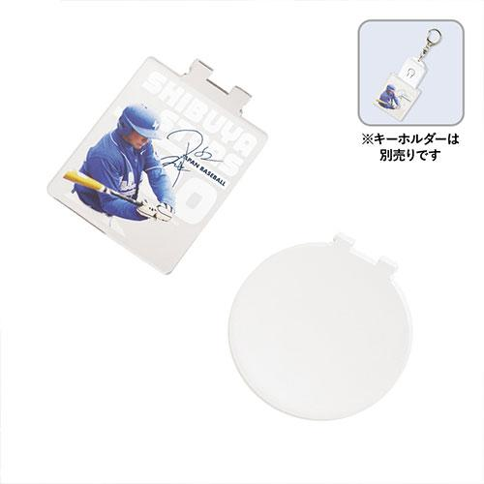
【提案書】
アクリルライティングキーホルダー用プレート ※オリジナルのみ
7色に点灯するアクリルライティングがとても綺麗な、キーホルダー用のプレートです。別売りのキーホルダーを使用して、バッグなどに取り付けることが可能。販促グッズとしても人気です。
特徴
納期
納期スペース
仕様
素材 : アクリル
サイズ : 45×60×3(mm)
包装 : 天チャック付OPP+CPP袋
お見積
お見積りスペース

